Slide 1
有“礼”走遍天下
——现代商务礼仪指引与训练
德 隆

Slide 2
前 言
公司员工是否懂得和运用现代商务活动中的基本礼仪，不仅反映出该员工自身的素质，而且折射出该员工所在公司的企业文化水平和经营管理境界

Slide 3
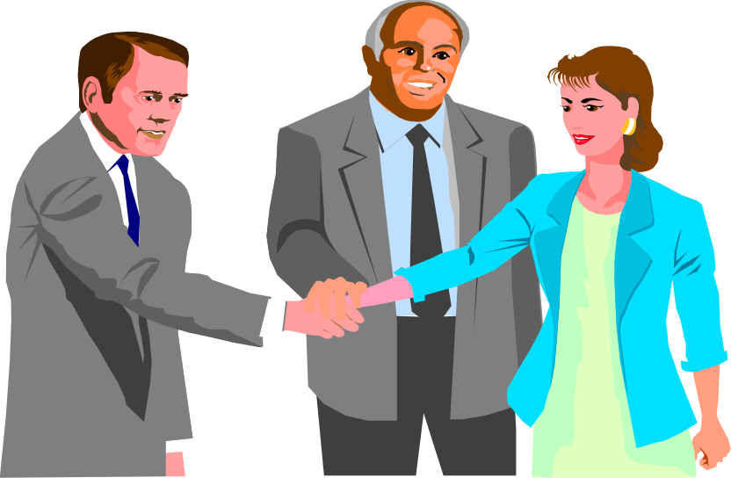
顾客喜欢谁？
Ladies and Gentlemen

Slide 4
一、仪容、穿着与姿势
头发：洁净、整齐，无头屑，不染发，不做奇异发型。男性不留长发，女性不留披肩发，也不用华丽头饰
眼睛：无眼屎，无睡意，不充血，不斜视。眼镜端正、洁净明亮。 不戴墨镜或有色眼镜。女性不画眼影，不用人造睫毛。

Slide 5
耳朵：内外干净，无耳屎。女性不戴耳环。
鼻子：鼻孔干净，不流鼻涕。 鼻毛不外露。
胡子：刮干净或修整齐，不留长胡子，不留八字
胡或其他怪状胡子。
嘴：牙齿整齐洁白，口中无异味，嘴角无泡沫，
会客时不嚼口香糖等食物。女性不用深色或
艳丽口红。

Slide 6
脸：洁净，无明显粉刺。女性施粉适度，不留痕
迹。
脖子：不戴项链或其他饰物。
手：洁净。指甲整齐，不留长指甲。不涂指甲油，
不戴结婚戒指以外的戒指。
帽子：整洁、端正，颜色与形状符合己的年龄与
身份。

Slide 7
衬衣：领口与袖口保持洁净。扣上风纪扣，不要
挽袖子。质地、款式与颜色与其他服饰相
匹配，并符合自己的年龄、身份和公司的
个性。
领带：端正整洁，不歪不皱。质地、款式与颜色
与其他服饰匹配，符合自己的年龄、身份
和公司的个性。不宜过分华丽和耀眼
西装：整洁笔挺，背部无头发和头屑。不打皱，
不过分华丽。与衬衣、领带和西裤匹配。
与人谈话或打招呼时，将第一个纽扣扣上。
上口袋不要插笔，所有口袋不要因放置钱
包、名片、香烟、打火机等物品而鼓起来。

Slide 8
胸饰与女性服装：胸卡、徽章佩带端正，不要佩带与工作无关的胸饰。胸部不宜袒露。服装整洁无皱。穿职业化服装，不穿时装、艳装、晚装、休闲装、透明装、无袖装和超短裙。
皮带：高于肚脐，松紧适度，不要选用怪异的皮带头。
鞋袜：鞋袜搭配得当。系好鞋带。鞋面洁净亮泽，无尘土和污物，不宜钉铁掌，鞋跟不宜过高、过厚和怪异。袜子干净无异味，不露出腿毛。女性穿肉色短袜或长筒袜，袜子不要褪落和脱丝。

Slide 9
站 立
男性站姿：双脚平行打开，双手握于小腹前。当下列人员走来时应起立：客户或客人；上级和职位比自己高的人；与自己平级的女职员。
女性站姿 双脚要靠拢， 膝盖打直，双手握于腹前。

Slide 10
就 座
男性座姿：一般从椅子的左侧入座，紧靠椅背，挺直端正，不要前倾或后仰，双手舒展或轻握于膝盖上，双脚平行，间隔一个拳头的距离，大腿与小腿成90度。如坐在深而软的沙发上，应坐在沙发前端，不要仰靠沙发，以免鼻毛外露。忌讳：二郎腿、脱鞋、把脚放到自己的桌椅上或架到别人桌椅上。
女性座姿：双脚交叉或并拢，双手轻放于膝盖上，嘴微闭，面带微笑，两眼凝视说话对象。

Slide 11
行 走
男士：抬头挺胸，步履稳健、自信。避免八字步。
女士：背脊挺直，双脚平行前进，步履轻柔自然，避免做作。可右肩背皮包，手持文件夹置于臂膀间

Slide 12
手 势（1）
指引：需要用手指引某样物品或接引顾客和客人时，食指以下靠拢，拇指向内侧轻轻弯曲，指示方向。
招手：向远距离的人打招呼时，伸出右手，右胳膊伸直高举，掌心朝着对方，轻轻摆动。不可向上级和长辈招手

Slide 13
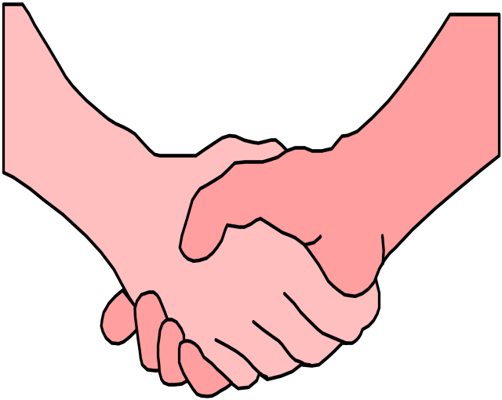
手 势（2）
握手：手要洁净、干燥和温暖。先问候再握手。伸出右手，手掌呈垂直状态，五指并用，握手3秒左右。不要用左手握手。与多人握手时，遵循先尊后卑、先长后幼、先女后男的原则。若戴手套，先脱手套再握手。切忌戴着手套握手或握完手后擦手。握手时注视对方，不要旁顾他人他物。用力要适度，切忌手脏、手湿、手凉和用力过大。与异性握手时用力轻、时间短，不可长时间握手和紧握手。掌心向上，以示谦虚和尊重，切忌掌心向下。
为表示格外尊重和亲密，可以双手与对方握手。要按顺序握手，不可越过其他人正在相握的手去同另外一个人握手。

Slide 14
鞠 躬
与客户交错而过时，面带微笑，行15度鞠躬礼，头和身体自然前倾，低头比抬头慢。
接送客户时，行30度鞠躬礼。
初见或感谢客户时，行45度鞠躬礼。

Slide 15
视 线
与顾客交谈时，两眼视线落在对方的鼻间，偶尔也可以注视对方的双眼。恳请对方时，注视对方的双眼。为表示对顾客的尊重和重视，切忌斜视或光顾他人他物，避免让顾客感到你非礼和心不在焉。
距 离
70至80厘米（熟悉）
1米至1米2（陌生）
2个手臂长（站立）
一个手臂长（坐着）
一个半手臂长（一站一坐）

Slide 16
二、介绍、称呼、致意

Slide 17
自我介绍
在不妨碍他人工作和交际的情况下进行。
介绍的内容：公司名称、职位、姓名。
给对方一个自我介绍的机会。
您好！我是康佳集团上海分公司的业务代表，我叫陈启明。
请问，我应该怎样称呼您呢？

Slide 18
介绍他人
顺序：把职位低者、晚辈、男士、未婚者分别介绍给职位高者、长辈、女士和已婚者。
国际惯例敬语（姓名和职位）。如：王小姐，请允许我向您介绍仵志忠总监。
介绍时不可单指指人，而应掌心朝上，拇指微微张开，指尖向上。
被介绍者应面向对方。介绍完毕后与对方握手问候，如：您好！很高兴认识您！
避免对某个人特别是女性的过分赞扬。
坐着时，除职位高者、长辈和女士外，应起立。但在会议、宴会进行中不必起立，被介绍人只要微笑点头示意即可。

Slide 19
称 呼
国际惯例：称男性为先生，称未婚女性为小姐，称已婚女性为女士、夫人和太太。
中国特色：同志、大爷、大叔、大妈、大娘、大哥、大姐（内地与北方）。
根据行政职务、技术职称、学位、职业来称呼。如：陈总、吴局长、王教授、刘工、陈博士、曹律师、龚医生。
称呼随时代而变化。服务业（酒店、餐饮）人员过去称服务员，现在大都称先生、小姐。

Slide 20
致 意
点头：适合于肃静场合（图书馆、音乐厅、电影院）和特定场合（酒会、舞会）。经常见面的人相遇时，可点头相互致意，而不必用有声语言来问候。在社交场合遇见仅有一面之交者，也可相互点头致意。
点头的方式：面带微笑，头部微微向下一点即可。

Slide 21
微 笑
自然、真诚、不露牙，不出声。切忌做作和皮笑肉不笑。
鼓 掌
两臂抬起，张开左掌，用合拢的右手四指
（拇指除外）轻拍左掌中部，节奏要平稳，
频率要一致。鼓掌时，姿态要端正，并伴
以微笑。

Slide 22
三、与女性交往的礼仪
绅士风度
女士优先原则

Slide 23
行 路
并肩：女士在右（考虑安全。下同）
前后：女士在前 （除非前面有障碍物或危险）
上楼：女士在前
下楼：女士在后

Slide 24
乘 车
给女士让座。
乘坐火车和巴士时，如不拥挤，男士应先上车，接应女士或为女士找座位。到站后，男士先下，接应女士。
乘出租车时，男士后上先下，拉开和关闭车门，协助女士上下车。男士坐在女士旁边，或坐在司机旁边。

Slide 25
社 交
先向女主人问候。
女主人走来时，应当起立。
与站着的女士交谈时不能坐着。
与陌生女士交谈要有分寸。

Slide 26
餐 饮
在餐馆约会，男士不能迟到。
同时到餐馆时，女士先进门、入坐，男士在旁协助。
点菜应先征求女士意见，但叫菜、卖单由男士负责（女士做东除外）。
用餐时照顾身边的女士。
用完餐后，协助女士拿东西，并走在前面开门。

Slide 27
四、交换名片的礼仪

Slide 28
名片放在什么地方？
衬衣左侧口袋或西装的内侧口袋。
口袋不要因为放置名片而鼓起来。
不要将名片放在裤袋里。
养成一个基本的习惯：
会客前检查和确认名片夹内是否有足够的名片

Slide 29
如何递交名片？
右手的拇指、食指和中指合拢，夹着名片的右下部分，使对方好接拿，以弧状的方式递交于对方的胸前。
如何接拿名片？
双手接拿，认真过目，然后放入自己名片夹的上端。
同时交换名片时，可以右手递名片，左手接名片。

Slide 30
外行的表现
无意识地玩弄对方的名片。
把对方名片放入裤兜里。
当场在对方名片上写备忘事情。
先于上司向客人递交名片。

Slide 31
五、会客室入座的礼仪

Slide 32
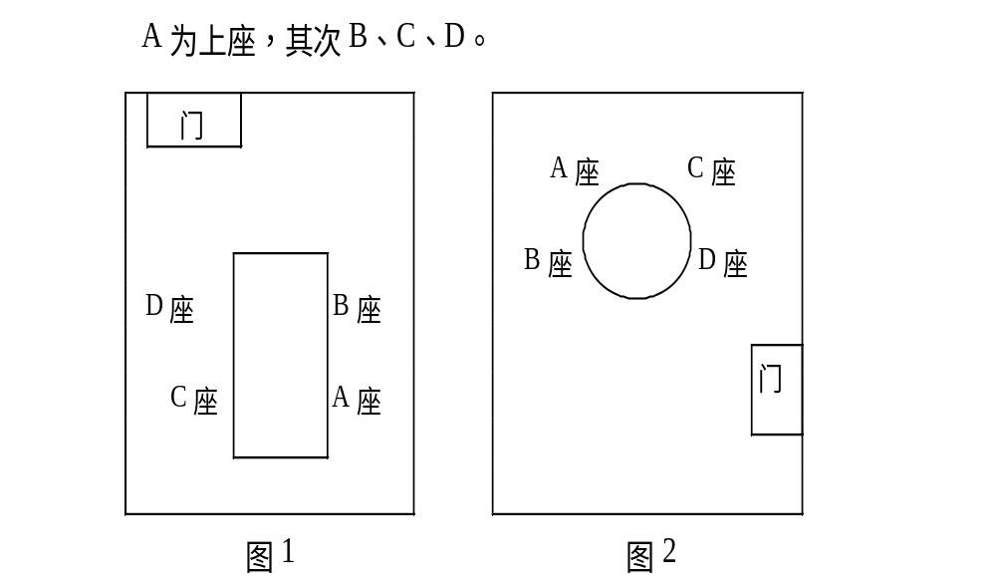
您该坐哪个位置？

Slide 33
六、共同乘车或电梯的礼仪

Slide 34
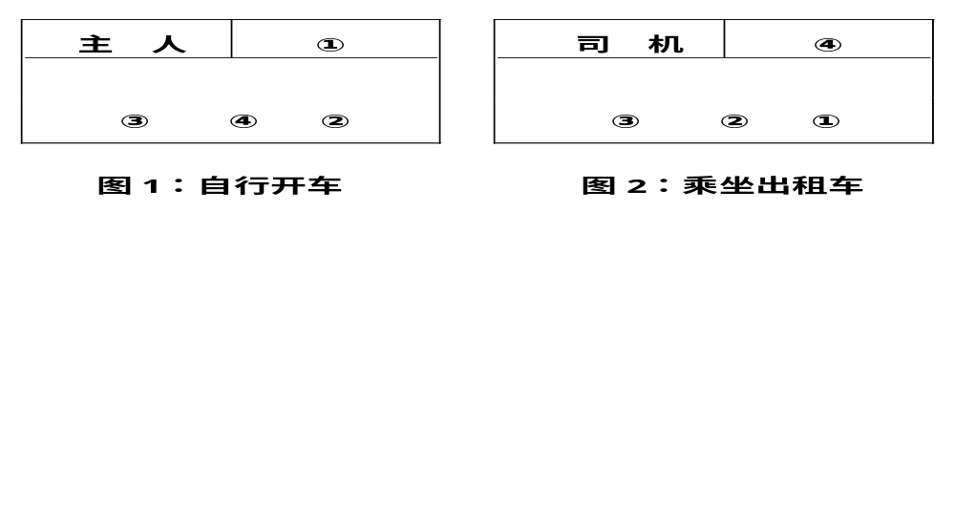
如何共同乘车？

Slide 35
如何共乘电梯？
先按电梯，让客人先进。若客人不止一人时，可先进电梯，一手按“开”，一手按住电梯侧门，对客人礼貌地说：“请进！”
进入电梯后，按下客人要去的楼层数。侧伸面对客人。如无旁人，可略做寒暄。如有他人，应主动询问去几楼，并帮忙按下。
到目的地后，一手按“开”，一手做请出的动作，说：“到了，您先请！”客人走出电梯后，自己立即步出电梯，在前面引导方向。

Slide 36
七、电话礼仪

Slide 37
您会接电话吗？
不让铃声响得太久，应尽快接电话。若周围吵嚷，应安静后再接电话。接电话时，与话筒保持适当距离，说话声大小适度。嘴里不含东西。因为有急事或在接另一个电话而耽搁时，应表示歉意。
热情问候并报出公司或部门名称。如：“您好！康佳集团！”如果对方打错电话，不要责备对方，知情时还应告诉对方正确的号码。
确认对方单位与姓名，询问来电事项，按５W１H的原则记录。
听对方讲话时不能沉默，否则对方会以为您不在听或没有兴趣。
扼要汇总和确认来电事项。谢谢对方，并表示会尽快处理。
说声“再见”，对方挂后再挂。
上班时在电话里不谈私事，不闲聊。

Slide 38
您会打电话吗？
准备好电话号码，确保周围安静，嘴里不含东西，琢磨好说话内容、措词和语气语调。
如无急事，非上班时间不打电话。给客户家里打电话，上午不早于8点，晚上不晚于10点。
拨错号码，要向对方表示歉意。
做自我介绍，扼要说明打电话的目的和事项。询问和确认对方的姓名、所在部门和职位。记录对方谈话内容并予以确认。
如果对方不在，而事情不重要或不保密时，可请代接电话者转告。相反，应向代接电话者询问对方的去处和联系方式，或把自己的联系方式留下，让对方回来后回电话。
感谢对方或代接电话者，并有礼貌地说声“再见”。

Slide 39
您埋怨过代接电话的人吗？（1）
来电找的人不在时：告诉对方不在的理由，如出差。如对方问到，应尽量告诉他所找的人什么时间回来。
礼貌地询问对方的工作单位、姓名和职位，主动询问对方是否留言，如留言，应详细记录并予以确定，并表示会尽快转达。
如果对方不留言，则挂断电话。对方挂后再挂。
接到抱怨和投诉电话时，要有涵养，不与对方争执，并表示尽快处理。如不是本部门的责任，应把电话转给相关部门和人士，或告诉来电者该找哪个部门，找谁和怎么找。

Slide 40
您埋怨过代接电话的人吗？（2）
来电找的人正在接电话时，告诉对方他所找的人正在接电话，主动询问对方是留言还是等一会儿。
如果留言，则记录对方的留言、单位、姓名和联系方式。
如果等一会儿，则将话筒轻轻放下，通知被找的人接电话。
如果被叫人正在接一个重要电话，一时难以结束，则请对方过一会儿再来电话。切忌让对方莫名地久等。

Slide 41
打手机的讲究
在双向收费的情况下，说话更要简洁明了，以节约话费。
先拨客户的固定电话，找不到时再拨手机。
在嘈杂环境中，听不清楚对方声音时要说明，并让对方过一会儿再打过来或您打过去。
在公共场合打手机，说话声不要太大，以免影响他人或泄露公务与机密。
在特定场合（如会场、飞机上、加油站等）要关闭手机。

Slide 42
八、怎样拜访客户？

Slide 43
1、约定时间和地点
事先打电话说明拜访的目的，并约定拜访的时间和地点。不要在客户刚上班、快下班、异常繁忙、正在开重要会议时去拜访。也不要在客户休息和用餐时间去拜访。

Slide 44
2、需要做哪些准备工作？
阅读拜访对象的个人和公司资料。准备拜访时可能用到的资料。
穿着与仪容。
检查各项携带物是否齐备（名片、笔和记录本、电话本、磁卡或现金、计算器、公司和产品介绍、合同）。
明确谈话主题、思路和话语。

Slide 45
３、出发前
最好与客户通电话确认一下，以防临时发生变化。
选好交通路线，算好时间出发。
确保提前5至10分钟到。

Slide 46
4、到了客户办公大楼门前
再整装一次。
如提前到达，不要在被访公司溜达。

Slide 47
5、进入室内
面带微笑，向接待员说明身份、拜访对象和目的。
从容地等待接待员将自己引到会客室或受访者的办公室。
如果是雨天，不要将雨具带入办公室。
在会客室等候时，不要看无关的资料或在纸上图画。接待员奉茶时，要表示谢意。
等候超过一刻钟，可向接待员询问有关情况。
如受访者实在脱不开身，则留下自己的名片和相关资料，请接待员转交。

Slide 48
6、见到拜访对象
如拜访对象的办公室关着门，应先敲门，听到“请进”后再进入。
问候、握手、交换名片。
客户请人奉上茶水或咖啡时，应表示谢意。

Slide 49
7、会 谈
注意称呼、遣词用字、语速、语气、语调。会谈过程中，如无急事，不打电话或接电话。

Slide 50
8、告 辞
根据对方的反应和态度来确定告辞的时间和时机。说完告辞就应起身离开座位，不要久说久坐不走。感谢对方的接待。握手告辞。如办公室门原来是关闭的，出门后应轻轻把门关上。客户如要相送，应礼貌地请客户留步。

Slide 51
九、接待预约和临时访客

Slide 52
1、接待预约访客
看到客户后，微笑着打招呼。如坐着，则应立即起身。
握手和交换名片。
将客户引到会议室。奉茶或咖啡。
会谈。会谈结束。送客。

Slide 53
2、接待临时访客
确认访客所在单位、姓名、拜访对象、拜访事宜和目的。
如本人无时间接待，尽量安排他人接待，不要让访客空手而归。如果暂时脱不开身，则请访客在指定地点等候，并按约定时间会见访客。
看到访客后，微笑着问候，并握手和交换名片。
如果访客找的是本人，则直接带访客到会议室会谈。
如果访客找的是其他人，则迅速联系受访对象，告之访客的所在单位、姓名和来意。
依受访者的指示行事：1、带到会客室。奉茶或咖啡。告之受访对象何时到。2、将访客带到办公室，将其引导给受访对象后告退。3、告诉访客，受访者不在或没空接待，请访客留下名片和资料，代为转交。约定其他时间来访。表示歉意。礼貌送客。

Slide 54
十、餐饮礼仪

Slide 55
1、您会奉茶或咖啡？
准备好杯子、杯垫、托盘、奶精、糖、抹布等器具。各项器具要洁净、完好无缺。
不管份数多少，一律使用托盘端送。右手拿抹布，以便茶水或咖啡洒在桌面上时，可以立即擦拭。
先将托盘放在桌面上，再端送给客人。若会客室关着门，应先敲门再进入。进入时面带微笑，点头示意。
奉茶或咖啡的顺序：客人优先；职位高者在先。
留意奉茶或咖啡的动作：双手捧杯，视状况从客人的正面或斜后方奉上。奶精和糖放在大家方便取用处。
双手拿起托盘，后退一步，鞠躬或致意说一句“打扰了”，然后退出，把门关上。

Slide 56
2、中餐礼仪（1）
将餐巾放在膝盖上，不可用餐巾擦脸或嘴。完餐后，将餐巾叠好，不可揉成一团。
照顾他人时，要使用公共筷子和汤匙。
传染病毒携带者应自觉谢绝参加餐会。
喝汤用汤匙，不出声。
嘴里有食物时，不张口与人交谈。嘴角和脸上不可留有食物残余。
剃牙时用手挡住嘴。咳嗽、打喷嚏或打哈欠时，应转身低头用手绢或餐巾纸捂着，转回身时说声“抱歉”。
说话时不可喷出唾沫，嘴角不可留有白沫。不可高声谈话，影响他人。

Slide 57
2、中餐礼仪（2）
忌用筷子敲打桌面或餐饮器具。
忌往桌子对面的客人扔筷子或其他餐具。
忌把筷子架在或杯子上，忌把筷子插在饭碗或菜盘里。
忌讳筷子交叉放置、放反了、一头大一头小。
谈话时不要挥舞筷子，也不要把筷子当牙签用。
不要把筷子伸到他人面前，也不要插入菜盘深处。
不要翻覆挑拣，也不要使筷子在菜盘上游动，不知夹什么菜。
夹菜时不要一路滴汤，筷子不要粘满了食物，也不要用嘴吮吸筷子。

Slide 58
2、中餐礼仪（3）
用双手举杯敬酒，眼镜注视对方，喝完后再举杯表示谢意。
碰杯时，杯子不要高于对方的杯子。
尊重对方的饮酒习惯和意愿，不以各种理由逼迫对方喝酒。
不抽烟，不往地上和桌子底下扔东西。不慎摔碎餐具，应道歉并赔偿。
用完餐离座时，将椅子往内紧靠着边。

Slide 59
3、怎样吃西式自助餐？

Slide 60
原则上按照生菜、色拉、主食、甜点、水果顺序取菜，一次取2至3样。盘子如果堆得太满，既不雅观，又混淆原味。选用牛排、猪排、鱼排等食物时，须遵照西餐的礼仪食用。
不要混用专用菜夹。用过的餐盘不可再用。
既不可浪费，又不可抱着“捞本”和“不吃白不吃”的心态，暴饮暴食。

Slide 61
4、您知道西餐的基本礼仪吗？

Slide 62
（1）餐具的使用
左叉固定食物，右叉切割食物。
餐具由外向内取用。
几道菜会放置几把餐具，每个餐具使用一次。
使用完的餐具向右斜放在餐盘上，刀叉向上，刀齿朝内，握把皆向右，等待服务的侍者来收取。

Slide 63
（2）进食的方法
主菜：用刀切割，一次吃一块。不可一次切完再逐一食用。口中有骨头或鱼刺时，用拇指和食指从紧闭的唇间取出。
色拉：用小叉食用。
面条和面包：面条用叉子卷妥食用。面包用手撕成小块放入口中，不可用嘴啃食。
汤：用汤匙由内往外舀，不可将汤碗端起来喝，喝汤时不可出声。
水果：用叉子取用。嘴里有果核，先轻轻吐在叉子上，再放入盘内。

Slide 64
（3）座姿与话语
座姿端正，不可用嘴就碗，应将食物拿起放入口中。
取用较远的东西，应请别人递过来，不要离座伸手去拿。
嘴里有食物，不可谈话。
说话文明，并不要影响邻座的客人。

Slide 65
祝您成功！
女士：容貌+气质
男士：风度+学识

